Slide 1
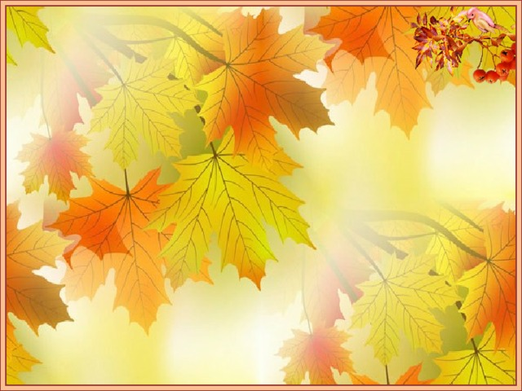
ОСЕННЕЕ ДЕРЕВО АППЛИКАЦИЯ ИЗ ПЛАСТИЛИНА

Slide 2
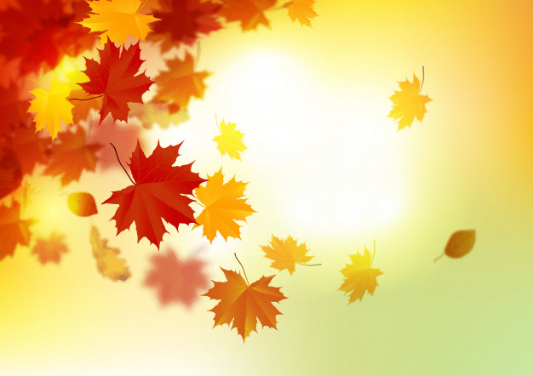
Лес, точно терем расписной, Лиловый, золотой, багряный, Веселой, пестрою стеной Стоит над светлою поляной. Березы желтою резьбой Блестят в лазури голубой, Как вышки, елочки темнеют, А между кленами синеют То там, то здесь в листве сквозной Просветы в небо, что оконца. Лес пахнет дубом и сосной, За лето высох он от солнца, И Осень тихою вдовой Вступает в пестрый терем свой.

Slide 3
МАТЕРИАЛЫ ДЛЯ РАБОТЫ
КАРТОН И ПЛАСТИЛИН

Slide 4
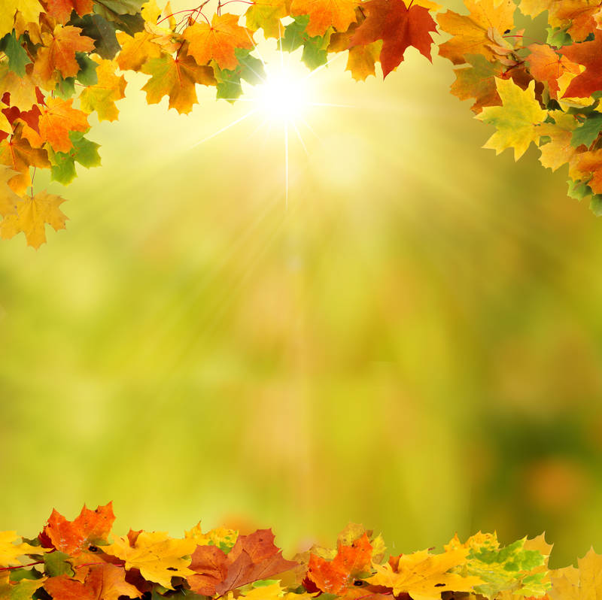
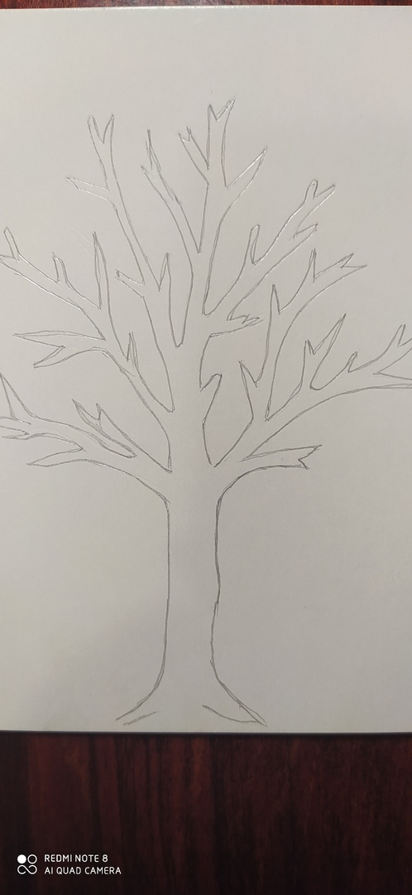
ШАГ № 1
НАРИСУЕМ ЭСКИЗ ДЕРЕВА

Slide 5
Шаг № 2 Раскатаем пластилин

Slide 6
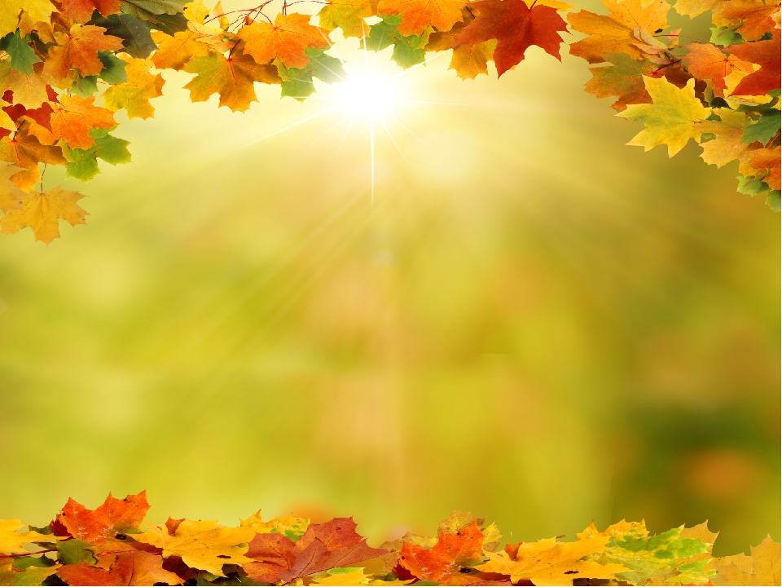
Шаг № 3 Выложим из пластилина ствол дерева

Slide 7
Шаг № 4 Сделаем листья

Slide 8
Шаг № 5 Приклеиваем листочки

Slide 9
Шаг № 6
Показываем свою работу

